Slide 1
«Исследование развития новых навыков и разработка пути обучения на примере рисования»
Уваровская Светлана

Slide 2
Поставленные задачи
Цель проекта:
Установить эффективные способы обучения новому;
Создать веб-сайт, помогающий понять людям, что обучение это просто.
Задачи:
Найти и изучить материалы по обучению рисованию и/или живописи.
Проанализировать и структурировать полученную информацию;
Изучить возможные подходы к изучению предметной области;
Создать макет веб-сайта на основе выявленных знаний;
Разработать веб-сайт – статью.

Slide 3
Преимущества выбранных решений
Веб-сайт позволяет пользователю вернуться к изучению статьи в любой момент, на любом устройстве и буквально в любом месте, где есть доступ к интернету;
Рисование – сложная предметная область, включающая в себя огромное количество материала, необходимого для изучения. Именно на таком примере ярче всего можно показать пользователю простоту обучения при правильно выбранном подходе;

Slide 4
Текстовое описание
Веб-сайт представляет собой небольшую статью об обучении рисованию. По мере изучения, пользователь узнает о подходах обучения рисованию (к слову, применимых к любому обучению), о необходимых основах, с которыми ему рано или поздно придется столкнуться, таких, как фигура, свет, перспектива, композиция, цвет. В конце, пользователь при желании может пройти небольшую проверку знаний в формате викторины, призванную проверить внимательность пользователя, замотивировать в новых начинаниях и открытиях.

Slide 5
Программные средства разработки
Для решения поставленных ранее задач использовалось ПО:
Для создания макета веб-сайта – Figma;
Для разработки веб-сайта – Visual Studio Code
В разработке использовались:
язык разметки – HTML;
язык стилей – CSS;
язык программирования – JavaScript (нативный);
система контроля версий – Git (Github).

Slide 6
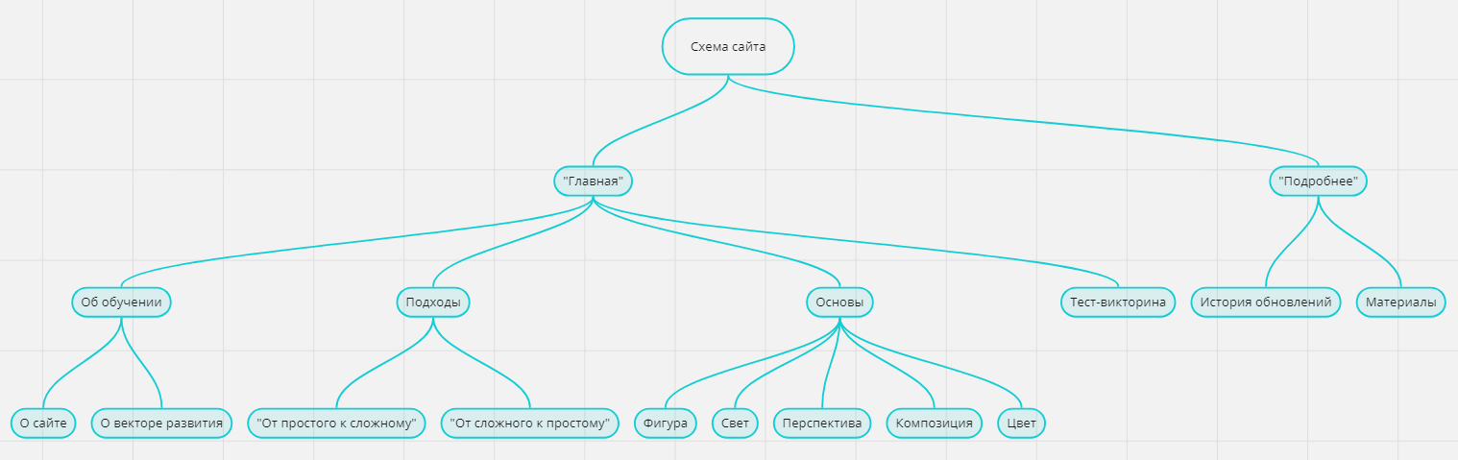

Схема веб-сайта:

Slide 7
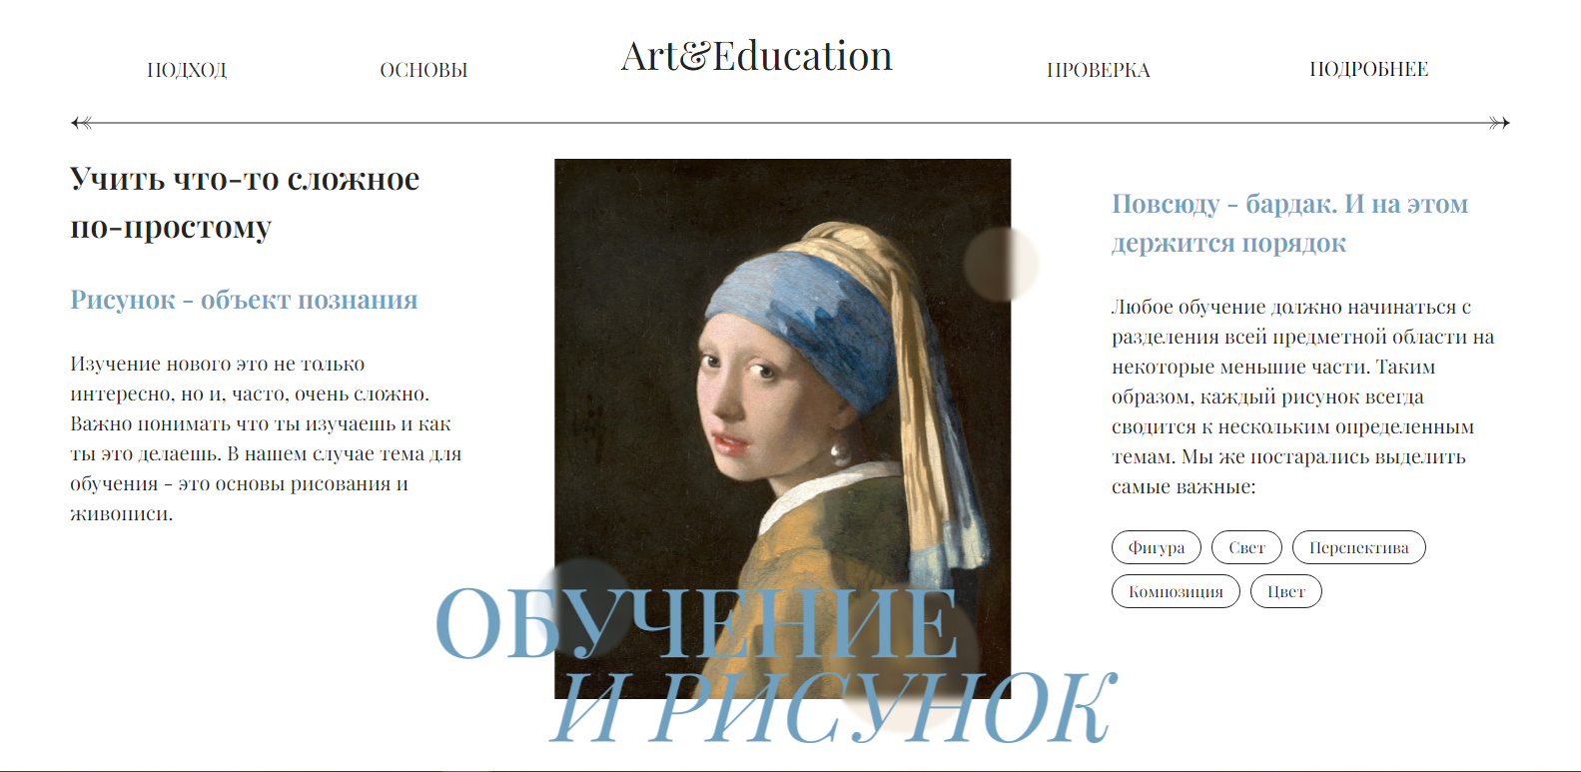
Итоговый продукт

